Slide 1
La gobernanza de la Eurozona

Slide 2
La crisis

Slide 3
Política a aplicar. Objetivos a c/p
Garantizar el pago del servicio de la deuda externa (intereses y capital)
Saneamiento bancario
Aumento de la rentabilidad de las inversiones
Reducir el coste de la financiación del presupuesto público

Slide 4
Política a aplicar. Medidas
Ajuste estructural:
Aumentar la propensión exportadora de la economía
Reducir el coste de los servicios públicos
Transferir más recursos del Estado al mercado (bajada de cotizaciones sociales, reducción de impuestos/aumento de subvenciones
Reformas estructurales:
lograr que con menos salarios se produzca más valor
Transferir más recursos del Estado al mercado (privatización, desregulación)

Slide 5
Consecuencia de la política aplicada: destrucción de empleos
AMECO

Slide 6
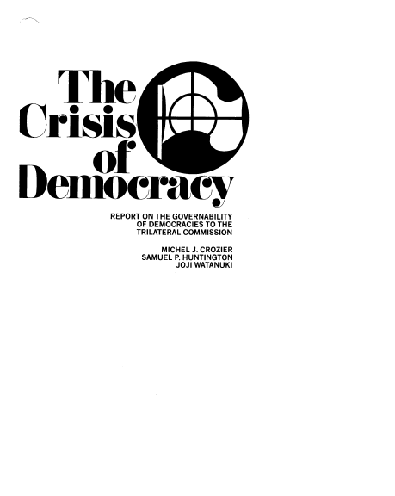
De 1973… …a 2013

Slide 7
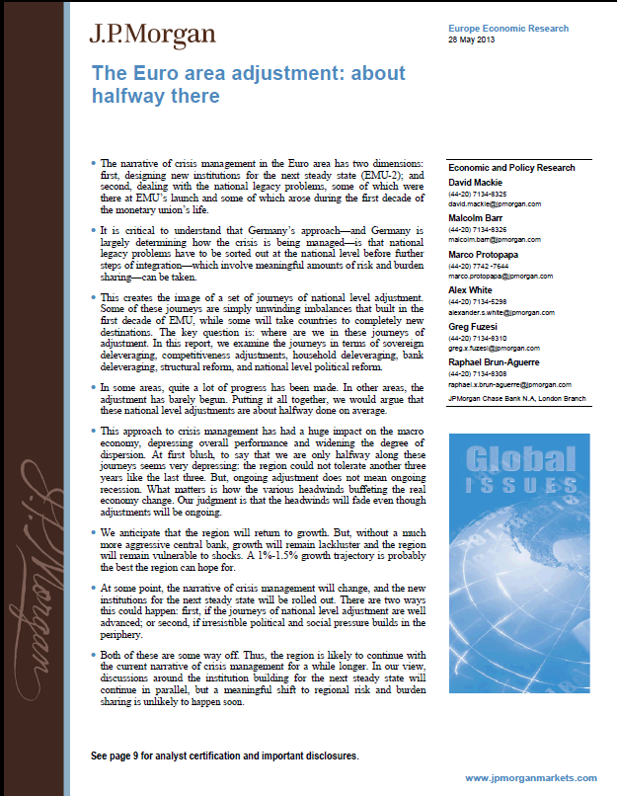
De 1973… …a 2013

Slide 8
De 1973… …a 2013
The political systems in the periphery were established in the aftermath of dictatorship, and were defined by that experience. Constitutions tend to show a strong socialist influence, reflecting the political strength that left wing parties gained after the defeat of fascism.
Political systems around the periphery typically display several of the following features: weak executives; weak central states relative to regions; constitutional protection of labor rights; consensus building systems which foster political clientalism; and the right to protest if unwelcome changes are made to the political status quo.
(…) There is a growing recognition of the extent of this problem, both in the core and in the periphery. Change is beginning to take place (…) But, outside Spain little has happened thus far.
— JP Morgan’s Europe Economic Research department.
The vitality of democracy in the United States in the 1960s produced a substantial increase in governmental activity and a substantial decrease in governmental authority.
—Samuel P. Huntington

Slide 9
La política del Euro
Hasta 2011:
Pacto de estabilidad y Crecimiento (1997)
Criterios de convergencia (T. de Maastricht):
Deuda pública (60% del PIB)
Déficit fiscal (3%)
Inflación (1,5% sobre la media de los 3 con menos inflación)
Tipos de interés (2% sobre la media de los 3 con menos inflación)

Slide 10
La política del Euro
Hasta 2011:
Pacto de estabilidad y Crecimiento (1997)
Criterios de convergencia (T. de Maastricht):
Deuda pública (60% del PIB)
Déficit fiscal (3%)
Inflación (1,5% sobre la media de los 3 con menos inflación)
Tipos de interés (2% sobre la media de los 3 con menos inflación)
Desde 2011:
Tratado sobre Estabilidad, Coordinación y Gobierno (Pacto Fiscal) (2012)
Semestre Europeo
Regla de oro
Supervisión macroeconómica (Procedimiento Déficit Excesivo: sanciones) . Déficit estructural 0,5%
Estabilidad Financiera en la UEM (ESM)

Slide 11
Indicadores del MIP (procedimiento de desequilibrios macroeconómicos)
Balanza por cuenta corriente (3 años -4%/+6%)
Posición de inversión internacional neta (-35%)
Tipo de cambio real efectivo respecto 35 países industriales (3 años +/- 5% EA, 11% no EA)
% de la cuota exportaciones mundiales ( 5 años, -6%)
Costes laborales unitarios (3 años+9% EA, +12% no EA)
Índice anual de precios de la vivienda (+6%)
Flujo de crédito privado (% PIB) (+15%)
Tasa de desempleo (3 años +10%)
Deuda privada consolidada (% PIB) (133%)
Deuda pública (% PIB) (60%)
Variación pasivos totales del sector financiero (16,5%)
Notes:
Desequilibrios externos y competitividad:
- Promedio (3 años) del saldo de la balanza por cuenta corriente como porcentaje del PIB, con un umbral indicativo del 6% y -4%.
- Posición de inversión internacional neta como porcentaje del PIB, con un umbral indicativo del 35%. Muestra la diferencia entre los activos y los pasivos financieros externos de un país.
- Tasa de variación (5 años) de la cuota de mercado de exportación -en valores-, con un umbral indicativo del -6%.
- Tasa de variación (3 años) del coste laboral nominal unitario, con un umbral indicativo del 9% para los países de la zona euro y del 12% para los países de la zona del euro.
- Tasa de variación (3 años) del tipo de cambio real efectivo (TCRE) basado en deflactores del IPCH, en relación con 35 países industriales, con un umbral indicativo de - / +5% para los países de la zona del euro y -% / +11 para el resto de la UE. El TCRE informa sobre la competitividad vía precios vs los principales socios comerciales.
Desequilibrios internos:
- Deuda del sector privado (en porcentaje del PIB), con un umbral de 160%.
- Crédito al sector privado (porcentaje del PIB, flujo), con un umbral indicativo del 15%.
- Tasa de variación interanual de los precios de la vivienda, con un umbral indicativo del 6%.
- Deuda del sector público (como porcentaje del PIB), con un umbral indicativo del 60%.
- Promedio (3 años) de la tasa de desempleo, con un umbral indicativo del 10%.
- Tasa de variación interanual de los pasivos financieros del sector financiero, con un umbral indicativo del 16,5%.

Slide 12
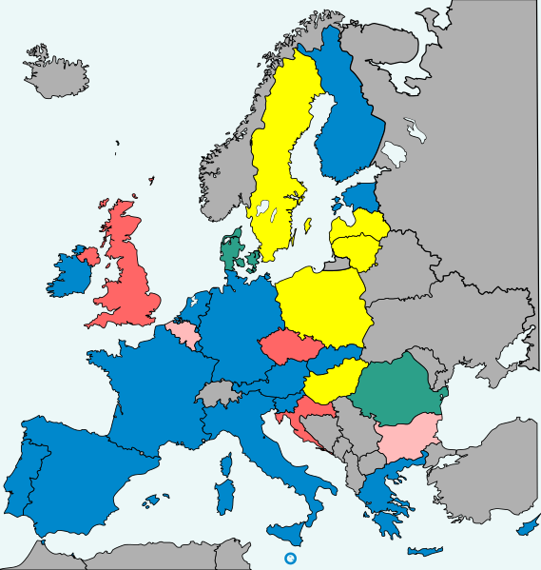
Pacto Fiscal
Firmado: 2 marzo 2012, En vigor: 1 enero 2013
Dentro de la eurozona
Fuera de la Eurozona (vinculados por el pacto fiscal)
Fuera de la Eurozona (no vinculados por el pacto fiscal)
Firmantes que no lo han ratificado
Miembros de la UE que han rechazado el tratado

Slide 13
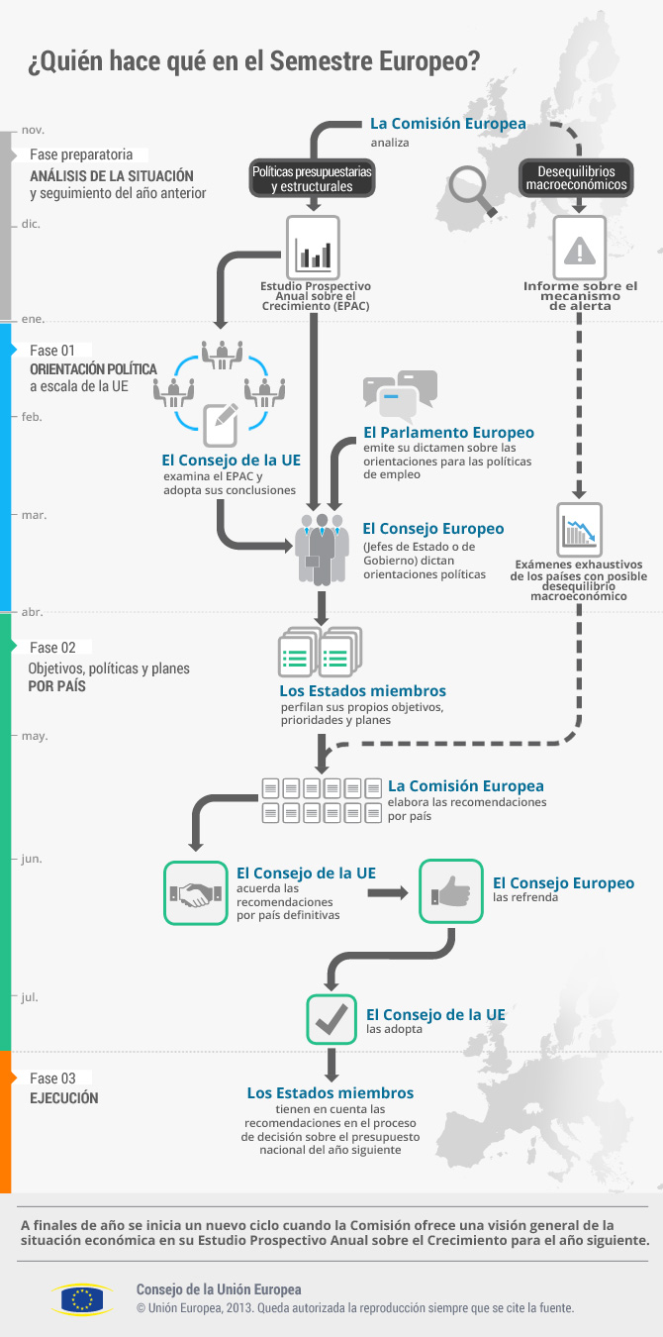

Slide 14
Notes:
El Pacto de Estabilidad y Crecimiento
El Pacto de Estabilidad y Crecimiento (PEC) es un conjunto de normas que alienta a los Estados miembros a mantener unas finanzas públicas saneadas.
El PEC tiene dos vertientes:
La vertiente preventiva, que pide a los Estados miembros que presenten un programa anual de estabilidad (países de la zona del euro) o de convergencia (el resto de los países), además de su Programa Nacional de Reforma. En este programa los Estados miembros indican cómo pretenden conseguir y mantener unas finanzas públicas saneadas a medio plazo. La Comisión puede entonces hacer recomendaciones políticas (en junio, dentro del Semestre Europeo) o, en caso necesario, presentar una propuesta al Consejo para que emita una advertencia rápida de déficit excesivo.
La vertiente correctora, que regula el procedimiento de déficit excesivo (PDE). En virtud del PDE, si un Estado miembro incumple el déficit presupuestario del 3% establecido en el Tratado, el Consejo emite recomendaciones sobre la forma de resolver el problema. El incumplimiento de esas recomendaciones puede llevar a la imposición de sanciones a los países de la zona del euro.

Slide 15
Una nueva “hoja de ruta”?

Slide 16
La hoja de ruta
1ª etapa → 30.06.2017
Autoridad Fiscal Europea
Unión bancaria ( Fondo Único de Resolución (liquidación) de bancos; Sistema común de garantía de depósitos; reforzar el MEDE (ESM)
Mercado único de capitales
Reforma del Tratado de Lisboa (integrar el pacto de estabilidad, coordinación y gobernanza)
2ª etapa …
Fondo europeo de inversiones estratégicas (función de estabilización de la eurozona)
3ª etapa → 2025
Hacienda europea (parcial)

